Slide 1
Театрален клуб ,,Златното ключе“
„ПРОЦЕСЪТ“
05.2025г.

Slide 2
Малките актьори от Театрален клуб ,, Златното ключе“ представиха нов прочит на приказката ,,Червената шапчица“.
Децата играха от сърце и получиха заслужени аплодисменти от уважаемата публика.
Наш ДОБЪР помощник беше Николай Николов – актьор от БУРГАСКИЯ КУКЛЕН ТЕАТЪР.

Slide 3
НАШАТА ПРЕКРАСНА ПУБЛИКА

Slide 4
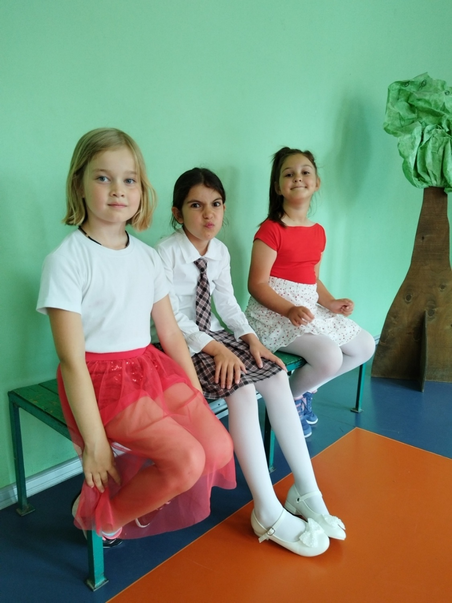
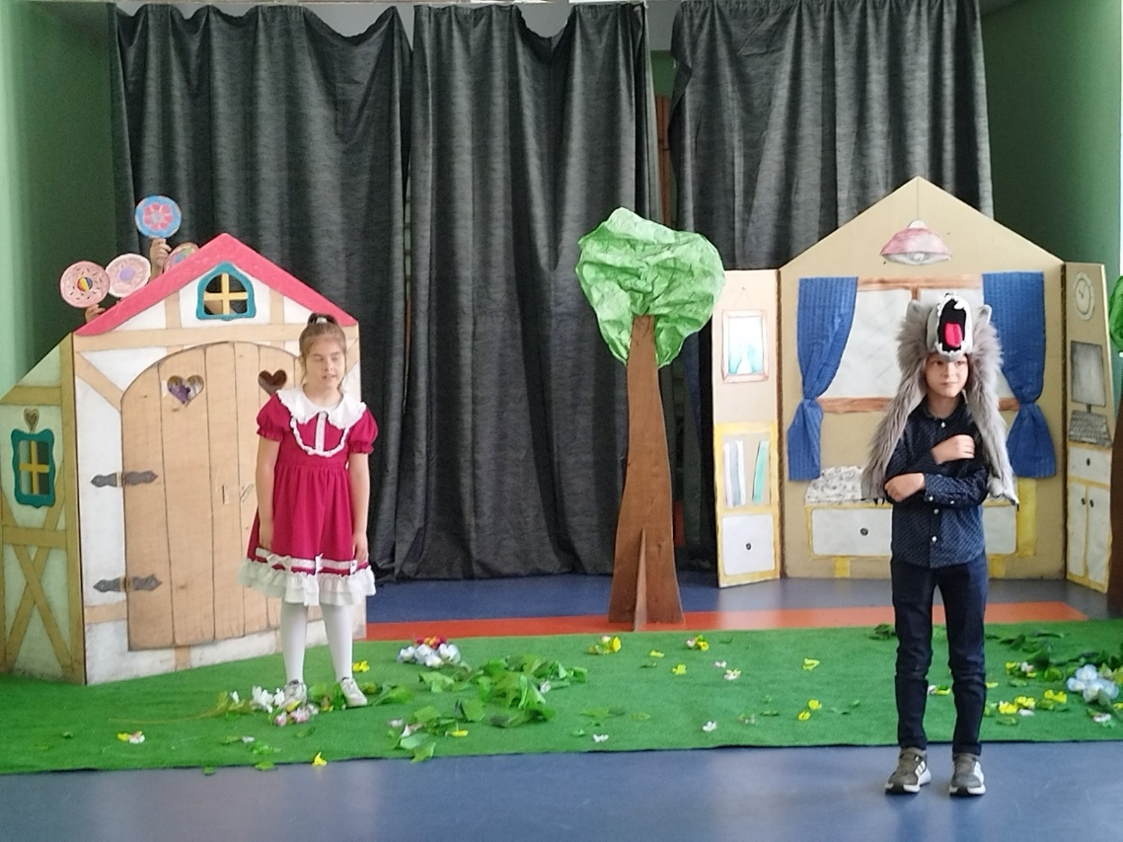
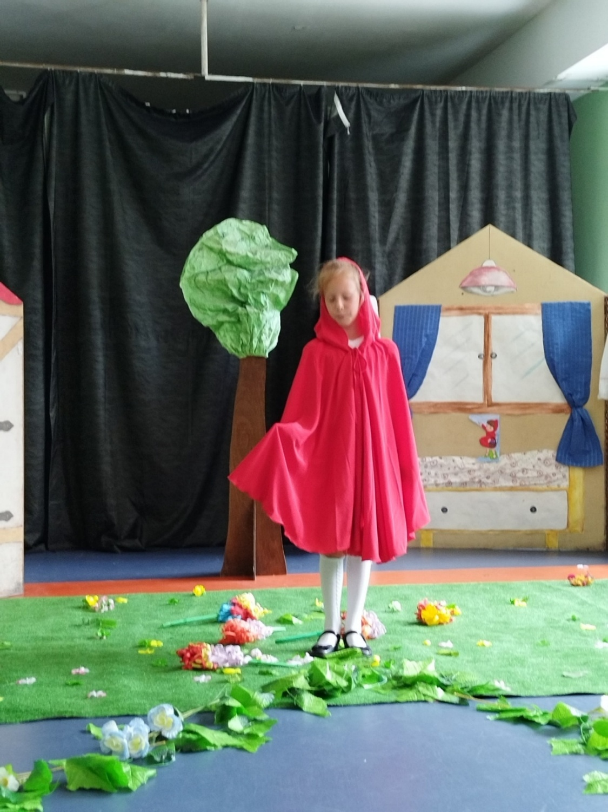

Slide 5
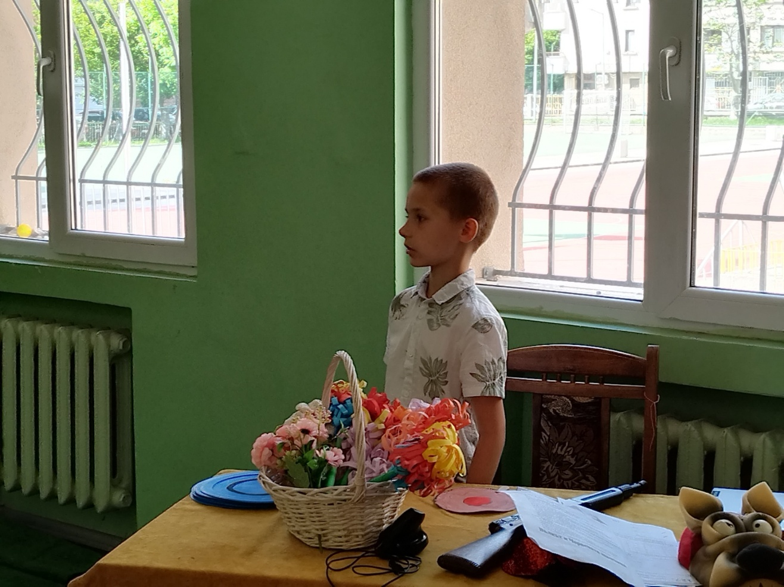
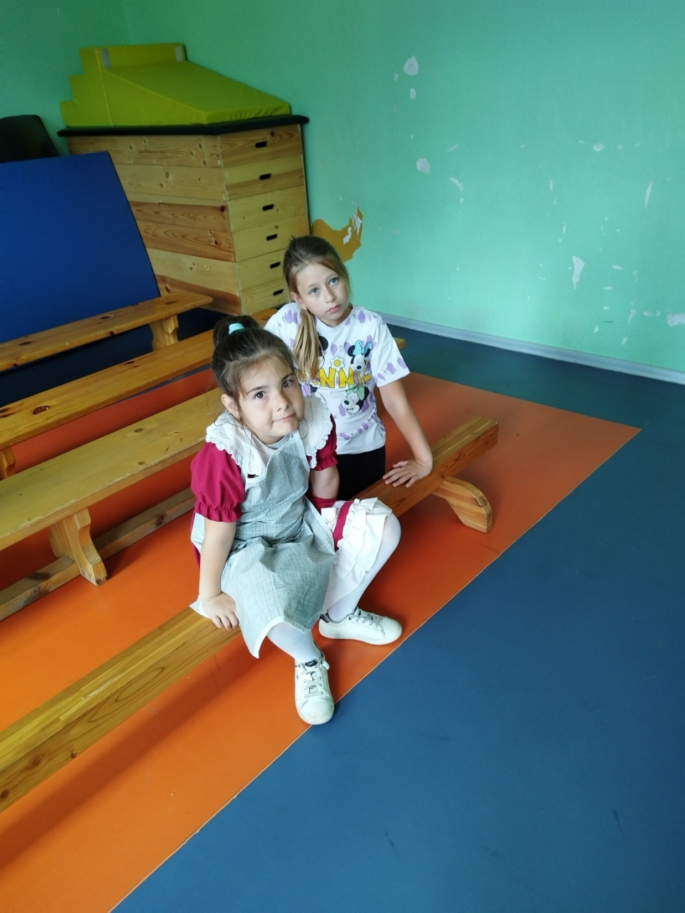
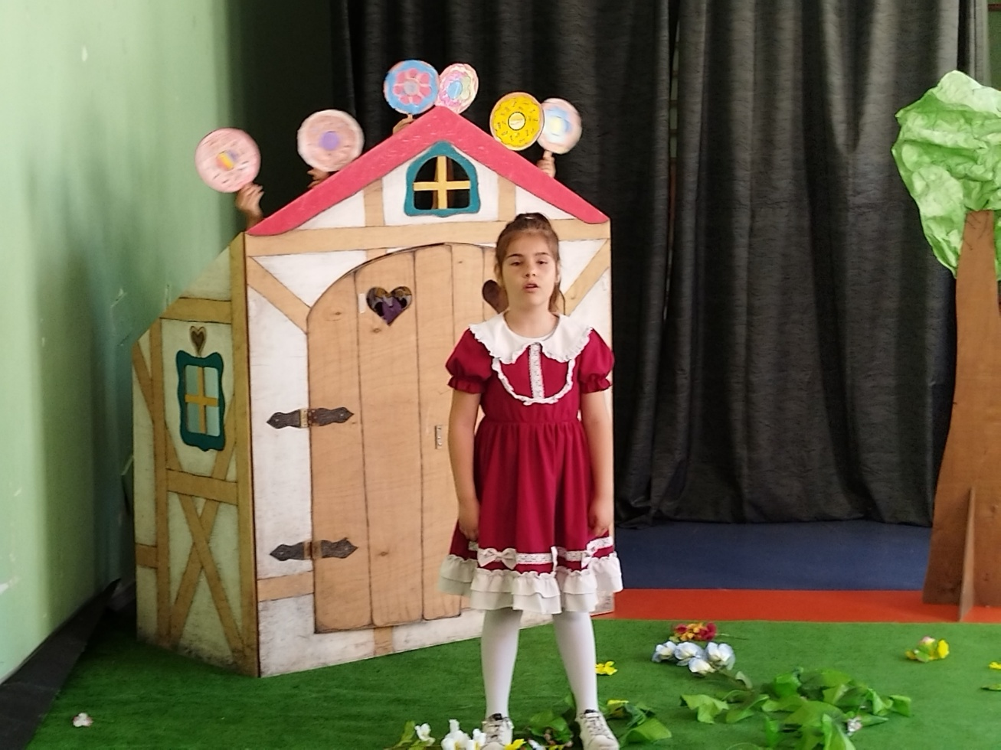

Slide 6
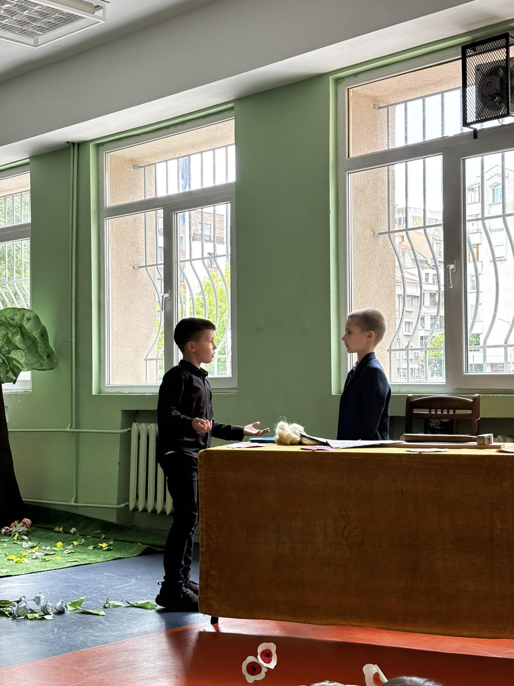
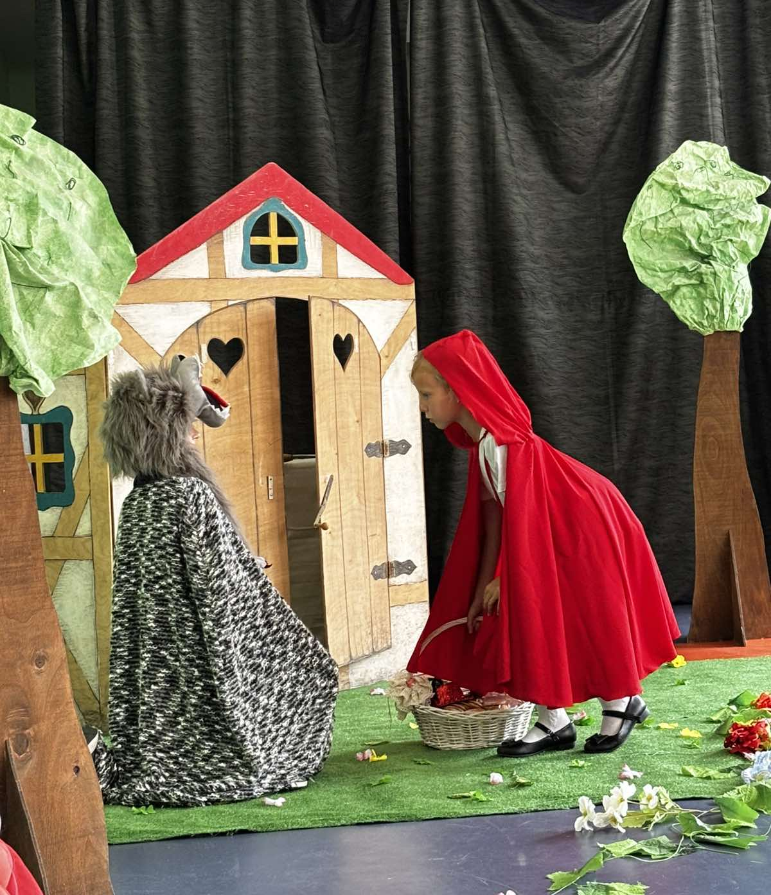

Slide 7
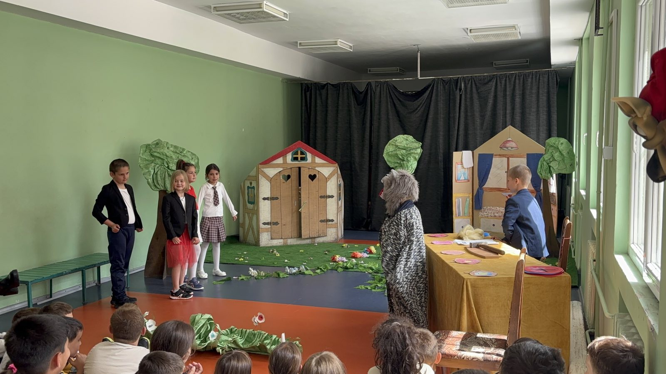

Slide 8
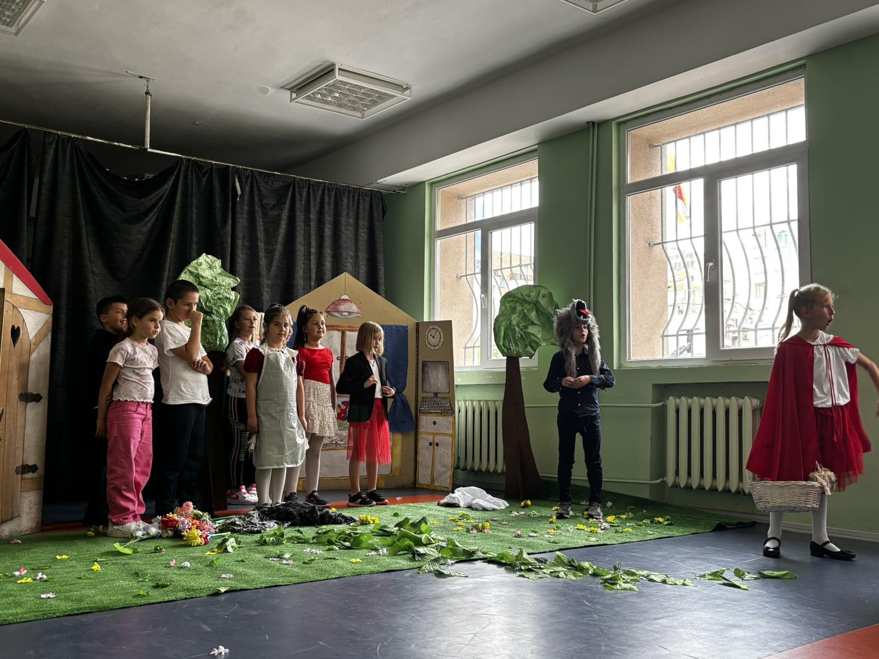

Slide 9
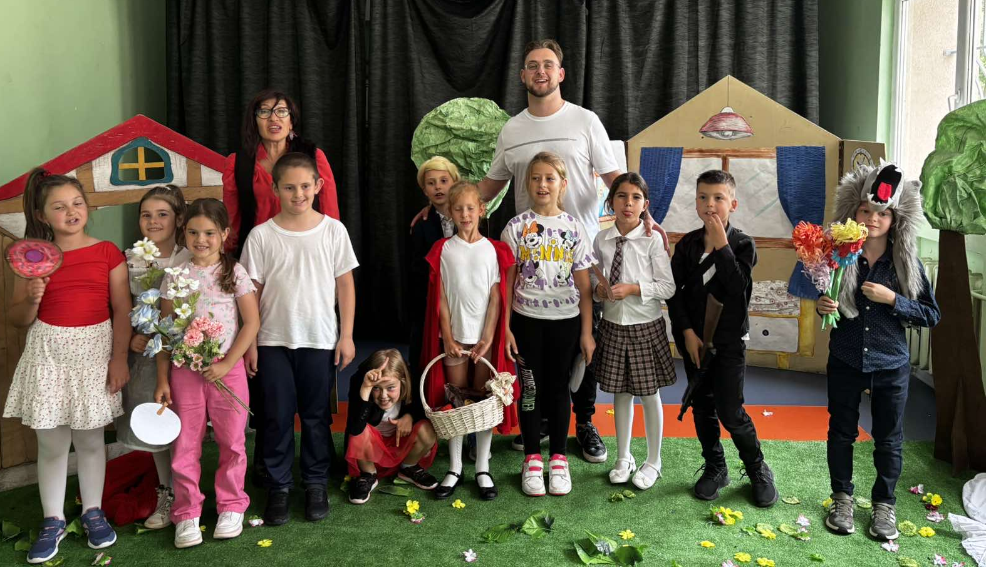

Slide 10
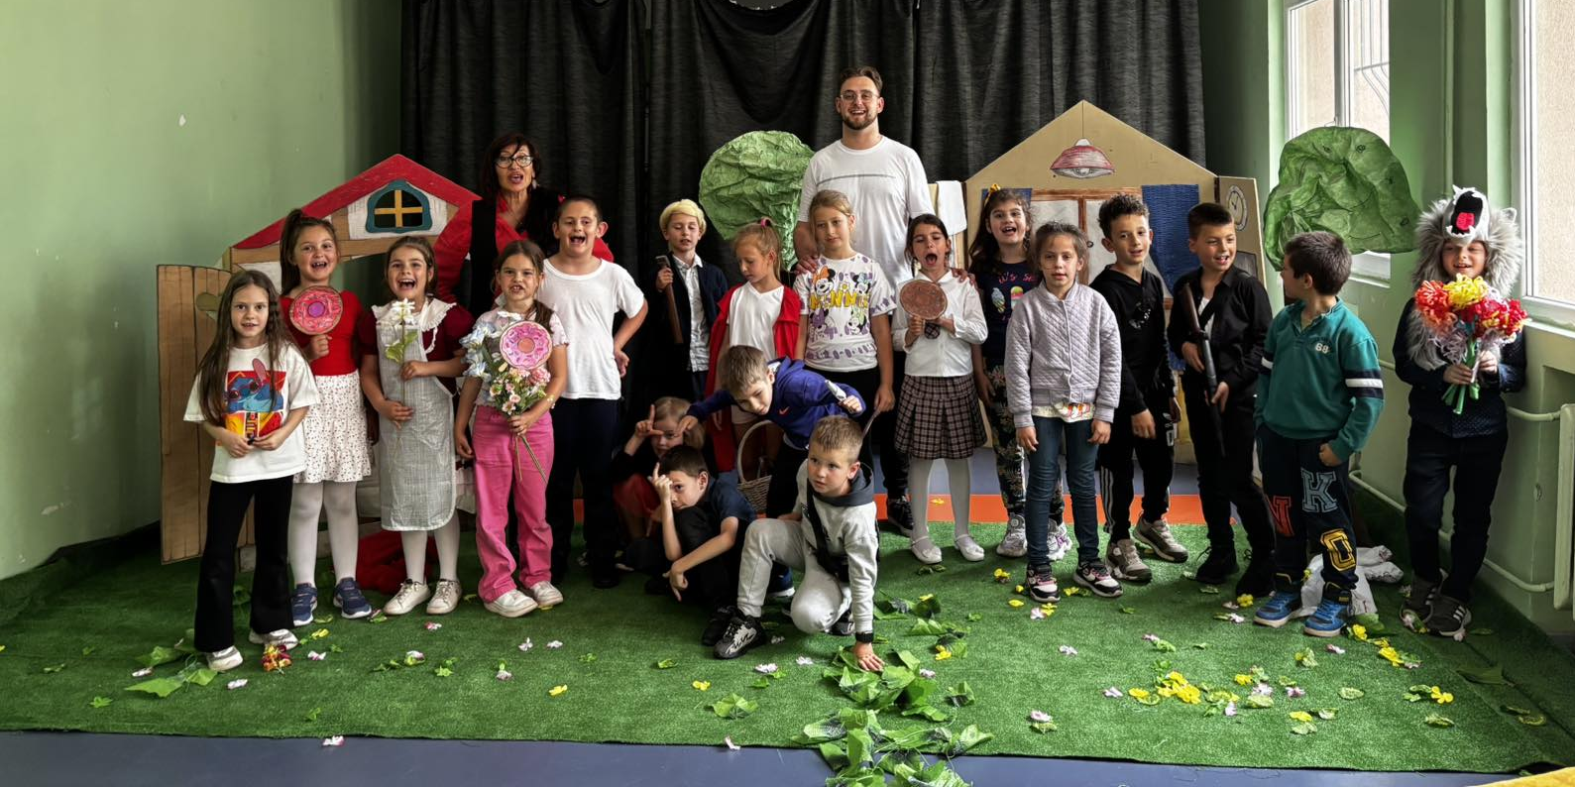

Slide 11
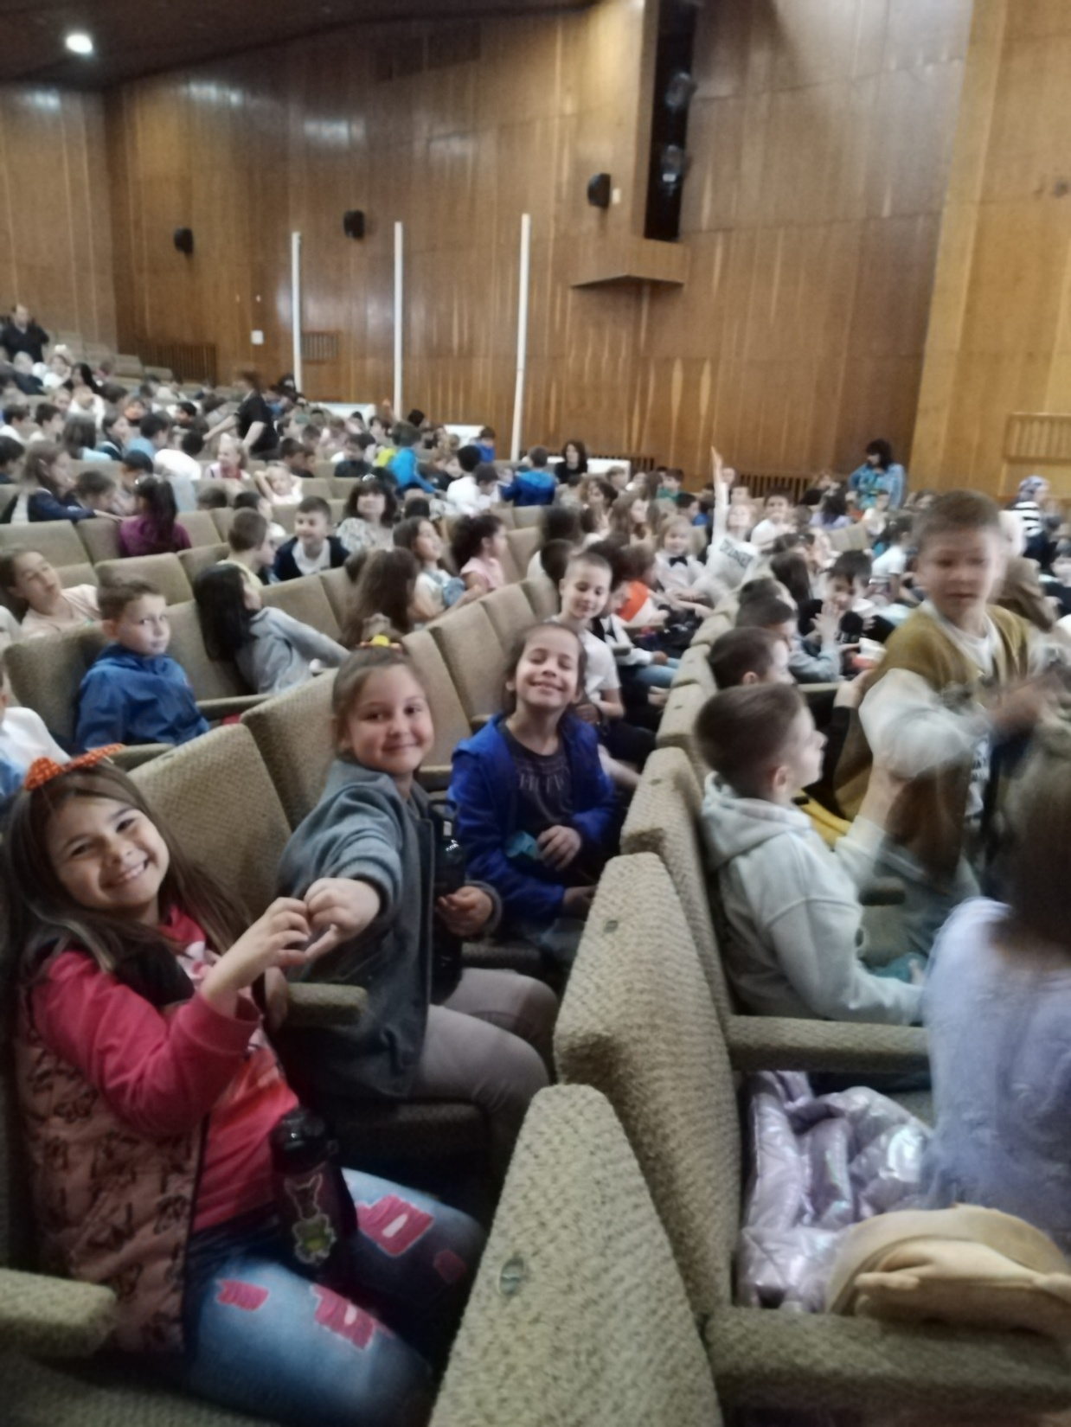
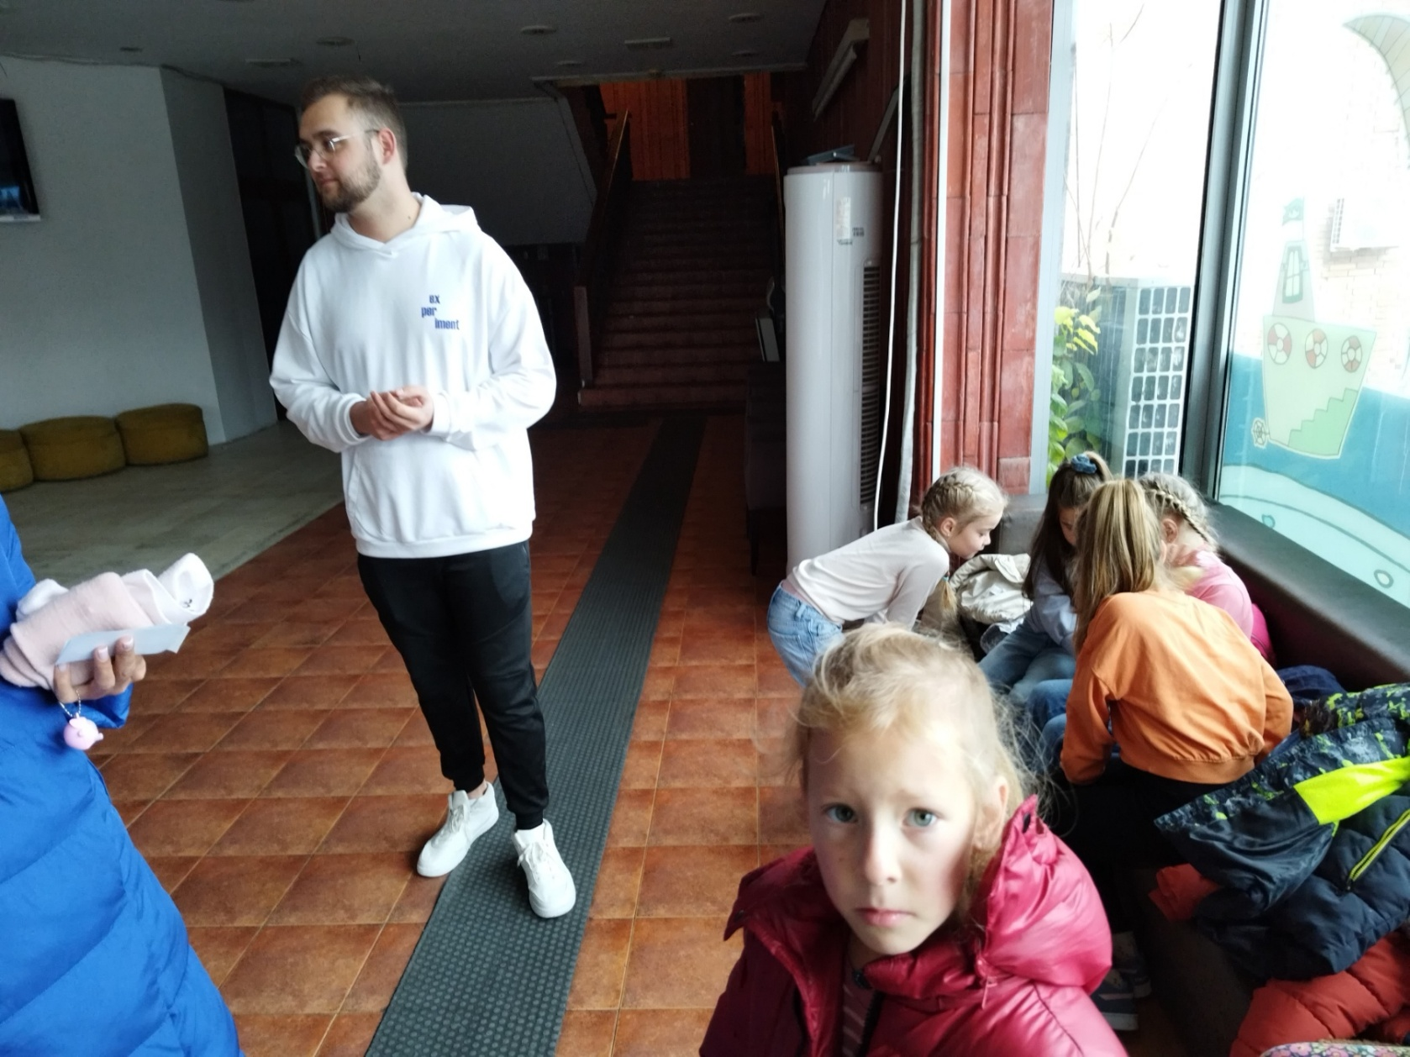

Slide 12
ЩАСТЛИВО ЛЯТО!
А.Б.

